Slide 1
干细胞再生治疗 症例

Slide 2
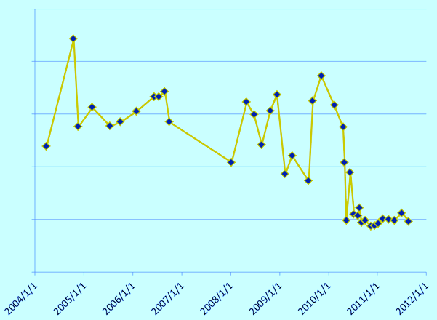
血糖值
59岁男性
疾病名：糖尿病
症例①
：干细胞投入
mg / dl
500
400
300
200
100
标准值
0
70 ～ 109
mg / dl
标准值

Slide 3
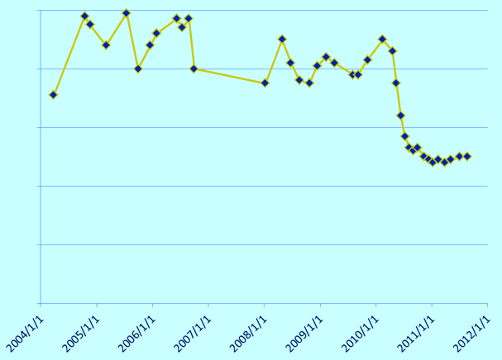
59岁男性
疾病名：糖尿病
症例①
A1c値（糖化血红蛋白值）
：干细胞投入
%
10.0
10
8.0
8
6.0
6
标准值
4.0
4
2.0
2
0
0
标准值
4.3 ～ 5.8
％

Slide 4
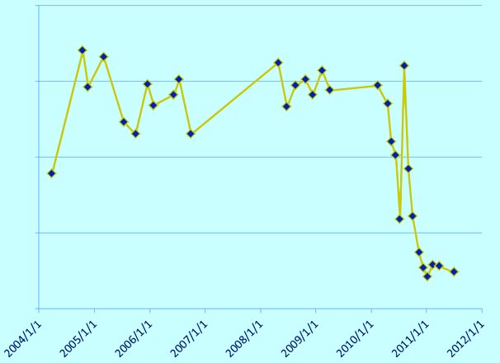
59岁男性
疾患名：糖尿病
症例①
γ-GTP値
：干细胞投入
U / l
200
150
100
50
标准值
0
标准值
85
U / l 以下

Slide 5
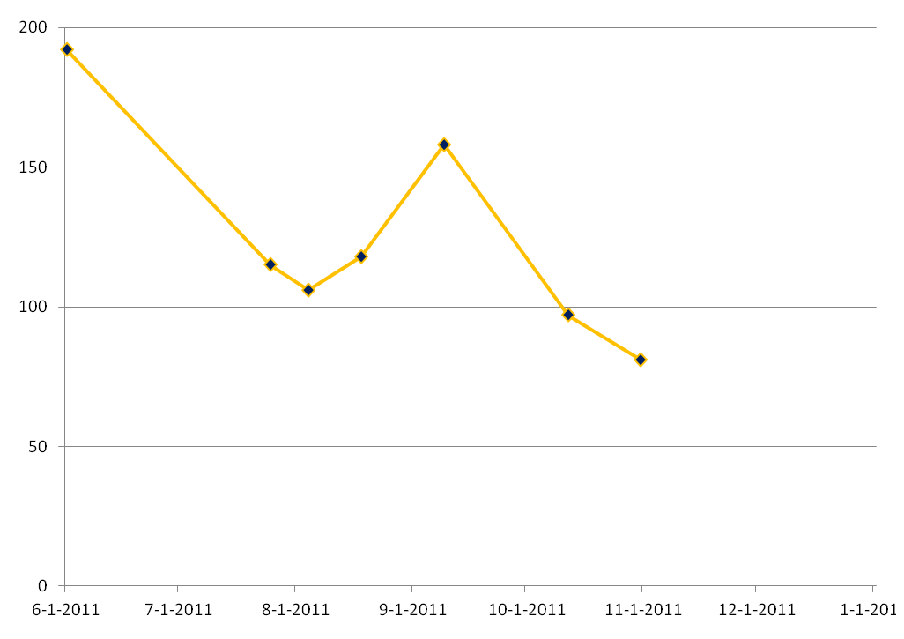
66岁男性
疾病名：糖尿病
症例②
血糖值
：干细胞投入
mg / dl
200
150
100
标准值
50
0
标准值
70 ～ 109
mg / dl

Slide 6
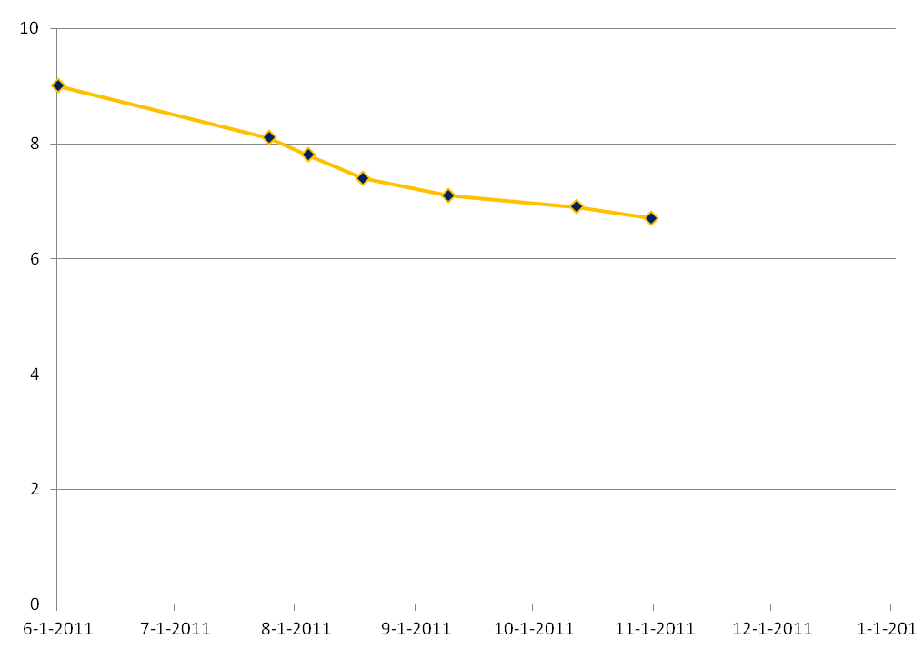
66岁男性
疾病名：糖尿病
症例②
A1c値（糖化血红蛋白值）
：干细胞投入
%
10.0
8.0
6.0
标准值
4.0
2.0
0
标准值
4.3 ～ 5.8
％

Slide 7
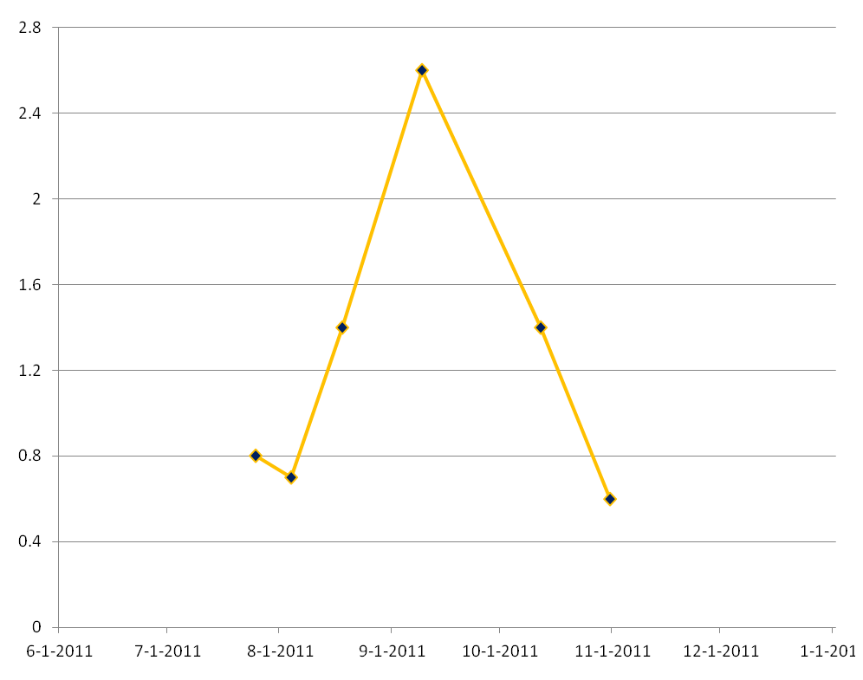
66岁男性
疾病名：糖尿病
症例②
CPR值
：干细胞投入
ng/ml
2.8
2.4
标准值
2.0
1.6
1.2
0.8
0.4
0
标准值
1.2～2.0
ng/ml

Slide 8
糖尿病 (57岁/ 男性)
糖化血红蛋白 (%)
血糖值 (mg/dl)
基準値 4.3～5.8
基準値 70～109
2012/2/24
2012/3/9
2012/4/23
2012/5/25

Slide 9
糖尿病 (57岁/ 男性)
糖化血红蛋白 (%)
血糖值 (mg/dl)
基準値 4.3～5.8
基準値 70～109

Slide 10
肝功能障碍 (57岁 男性)
γ-GTP値 (U/I)
基準値 85U/I以下

